Slide 1



làm quen văn học.
Đề tài: Thơ “Hoa kết trái”

Slide 2

Lĩnh vực phát triển ngôn ngữ
Đề tài: thơ “ Hoa kết trái”
I. Mục đích – yêu cầu:
- Trẻ nhớ tên bài thơ, tên tác giả. Trẻ hiểu được nội dung bài thơ,
Trẻ đọc thuộc, diễn cảm bài thơ và thể hiện được âm điệu, nhịp điệu khi đọc thơ, rèn khả năng phát triển ngôn ngữ mạch lạc cho trẻ
Giáo dục trẻ biết trồng và chăm sóc các loại cây.

Slide 3
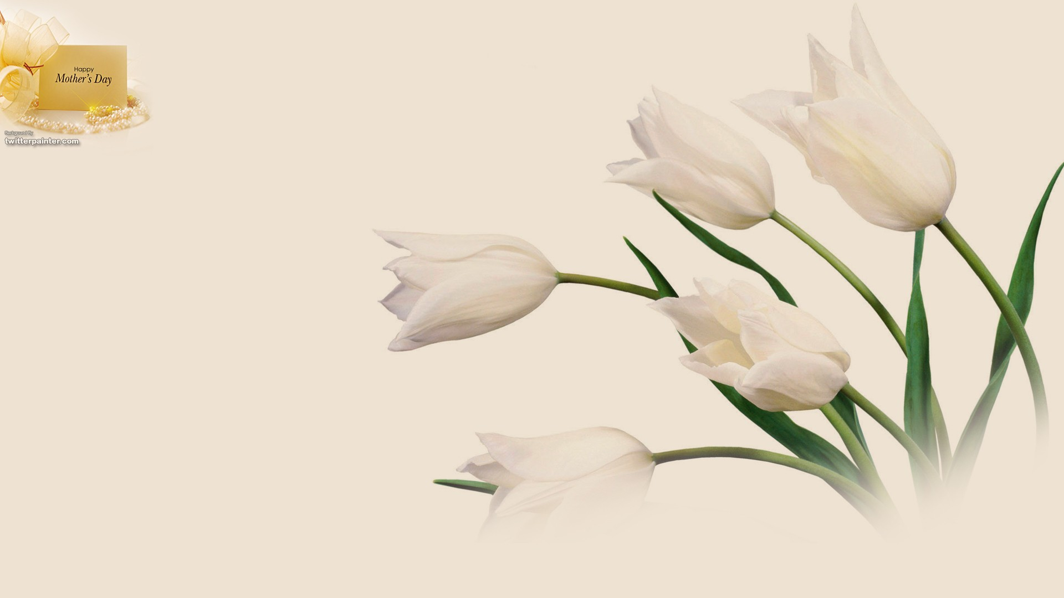
Ổn định tổ chức:
Cô cho cả lớp hát bài hát “ màu hoa”
Các con vừa hát bài hát gì vậy?
Hoa cos những màu gì ?
Hoa dùng để làm gì?
Hoa có rất nhiều loại, hoa trồng để làm đẹp thiên nhiên, có loại hoa kết thành trái. Để xem đó là những loại hoa gì thì qua bài thơ " Hoa kết trái" do cô Thu Hà sáng tác nhé

Slide 4
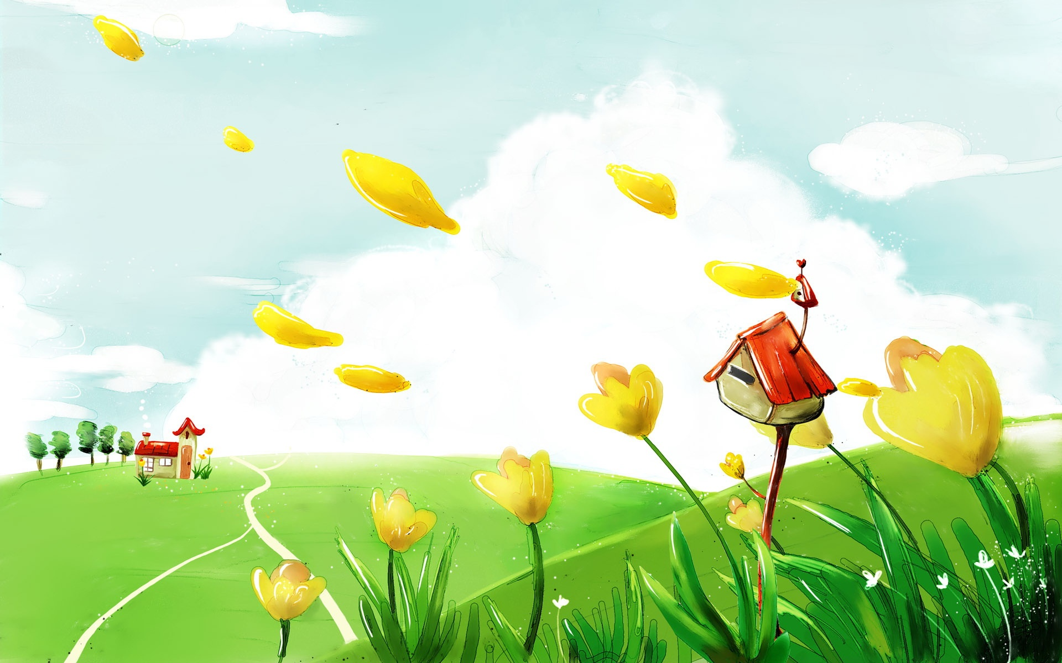
Dạy trẻ đọc thơ
- Cô đọc lần 1: Diễn cảm
- Cô vừa đọc bài thơ tên gì? Tác giả là ai?
- Giảng nội dung: hoa dùng để trang trí nhà cửa có hoa thì kết thành trái như hoa cà hoa mướp,.cho chúng ta ăn có rất nhiều dinh dưỡng, vì vậy chúng ta không được ngắt bẻ hoa mà phải chăm sóc để cho hoa kết thàái nhe.
- Cô đọc lần 2: kết hợp mô hình
- Cô đọc lần 3: diễn cảm + xem tranh và giảng từng đoạn thơ

Slide 5
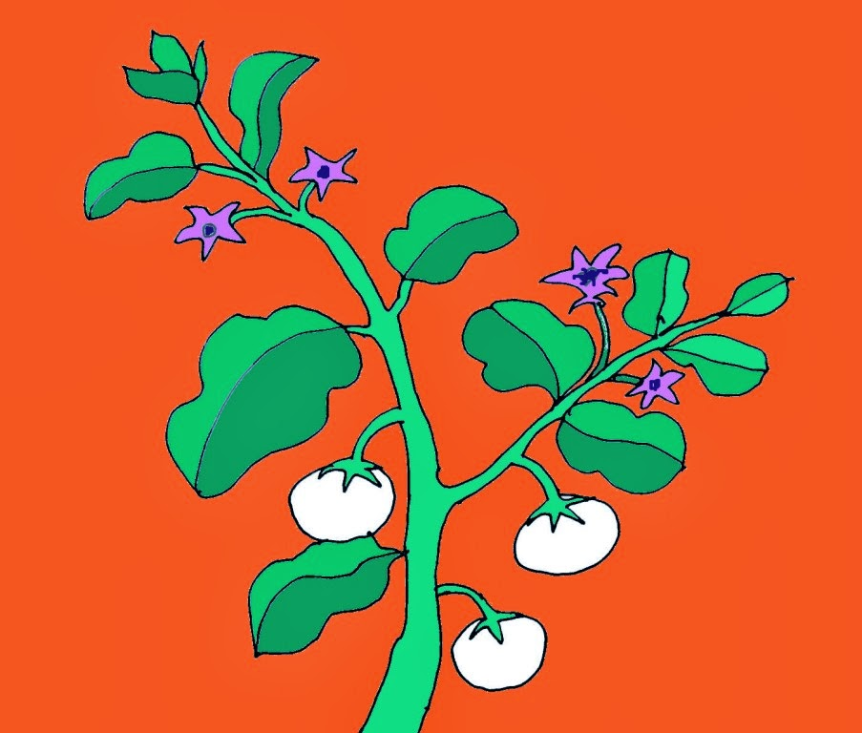
Hoa cà tim tím

Slide 6
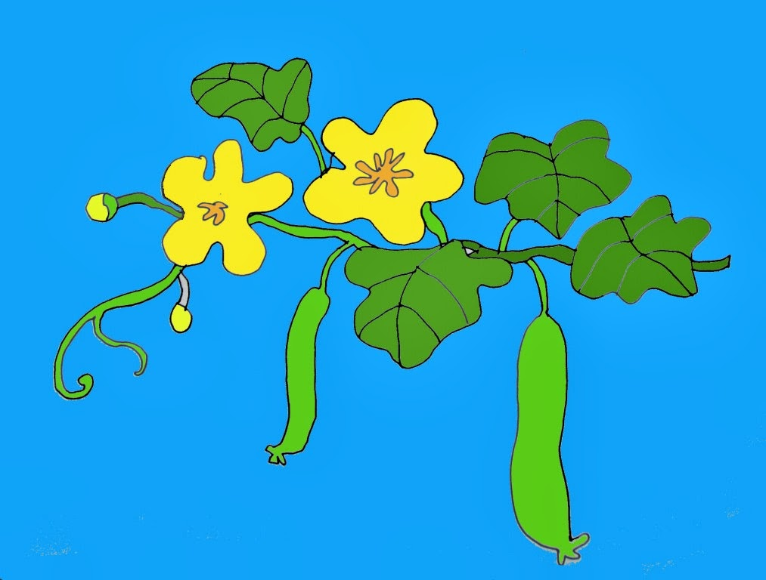
Hoa mướp vàng vàng

Slide 7
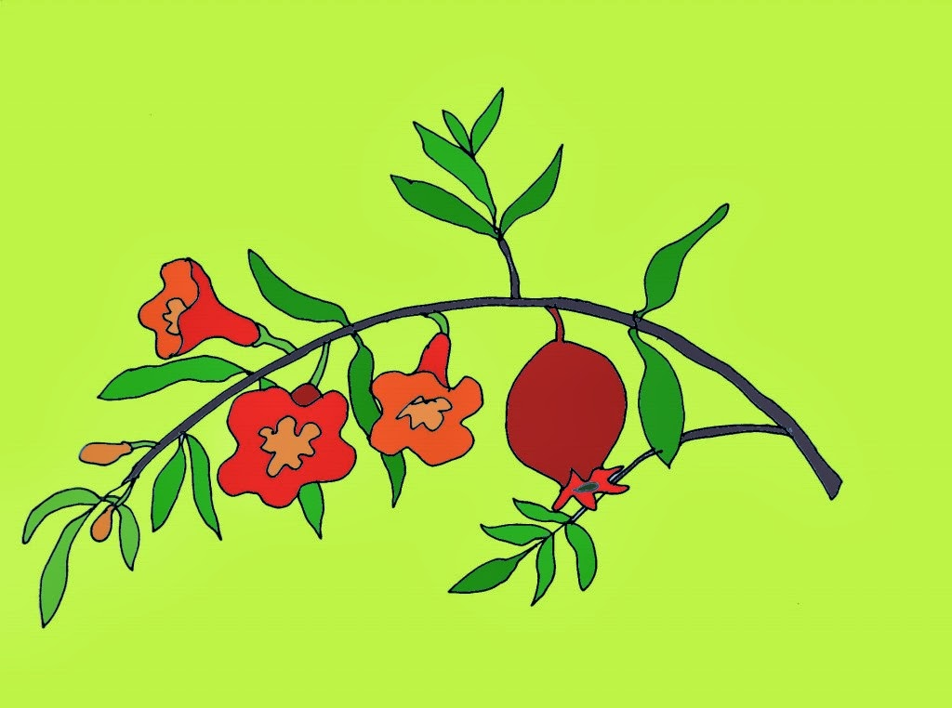
Hoa lựu chói chang
Đỏ như đốm lửa

Slide 8
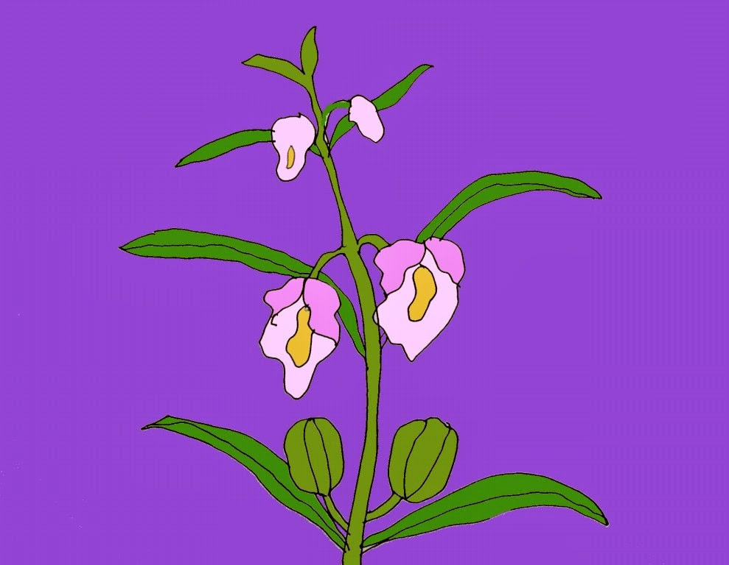
Hoa vừng nho nhỏ

Slide 9
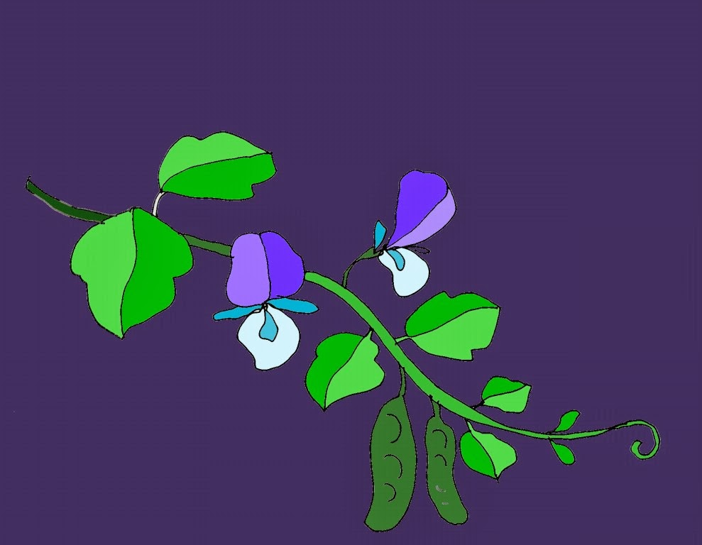
Hoa đỗ xinh xinh

Slide 10
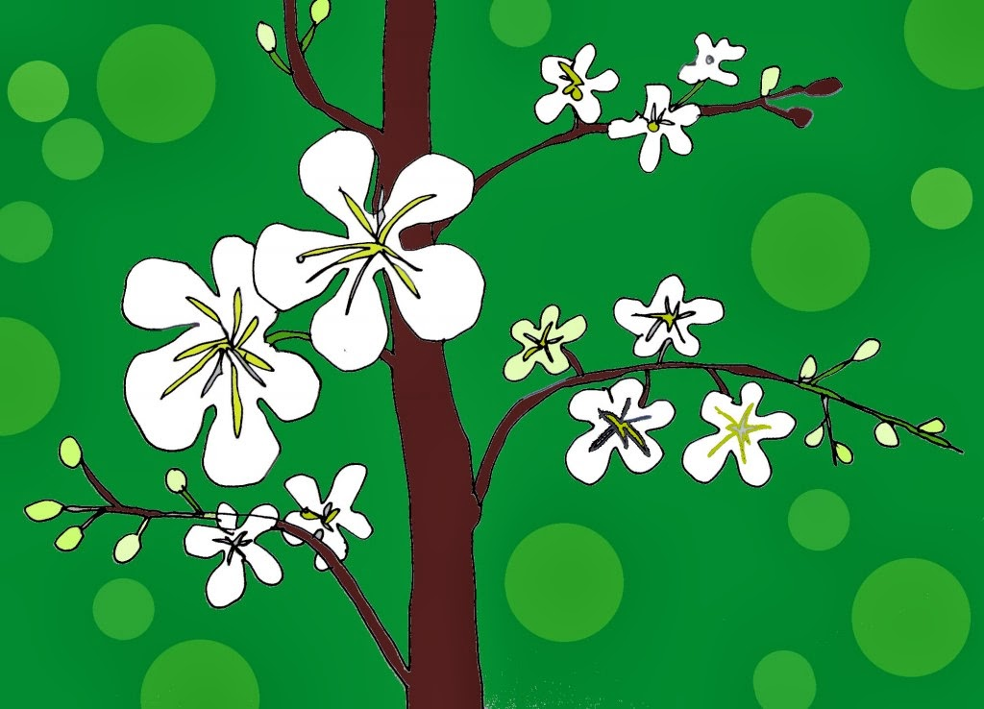
Hoa mận trắng tinh
Rung rinh trước gió

Slide 11
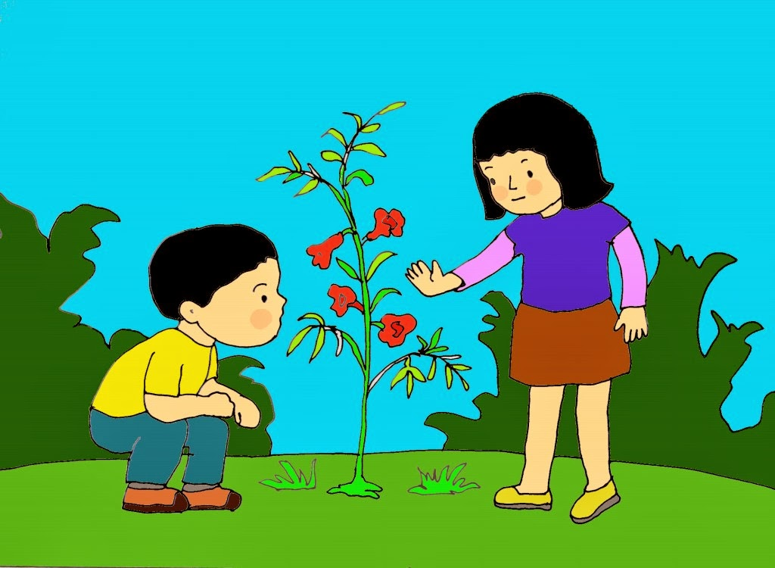
Này các bạn nhỏ
Đừng hái hoa tươi
Hoa yêu mọi người
Nên hoa kết trái

Slide 12
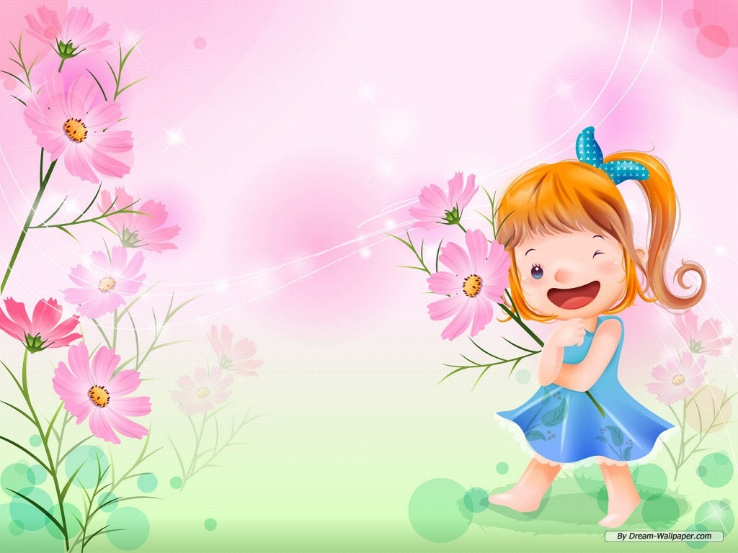
Đàm thoại:
- Cô vừa đọc bài thơ gì?
- Do ai sáng tác?
- Trong bài thơ con thấy những hoa gì trong hình ảnh?
- Các bạn nhỏ làm gì để hoa yêu các bạn?
- Hoa yêu mọi người hoa sẽ như thế nào ?

Slide 13
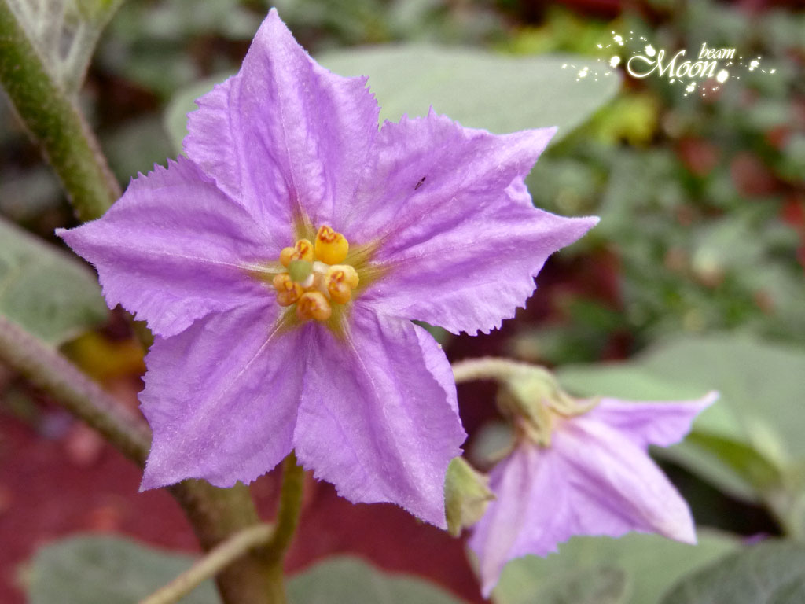

Slide 14
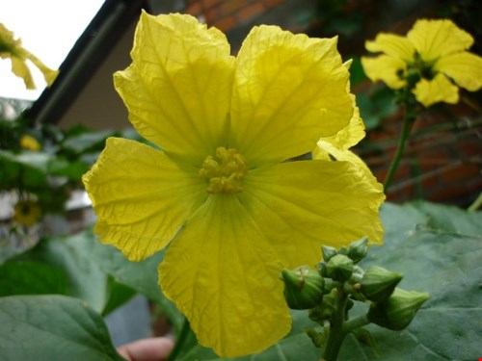

Slide 15
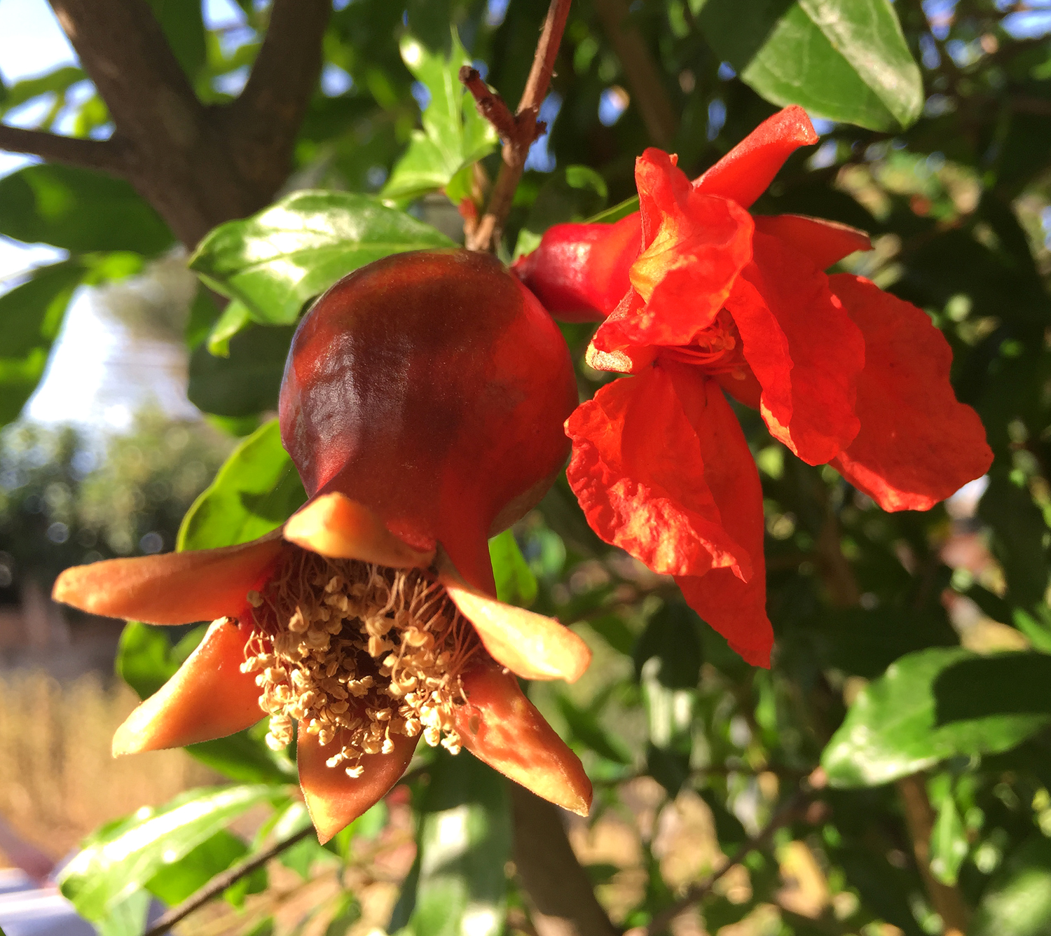

Slide 16
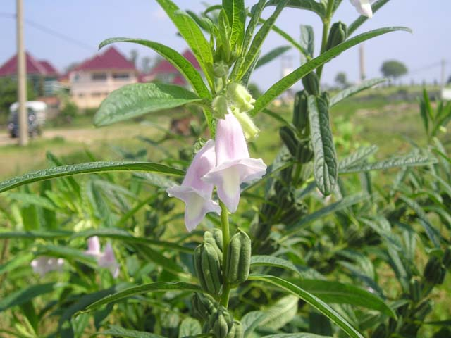

Slide 17
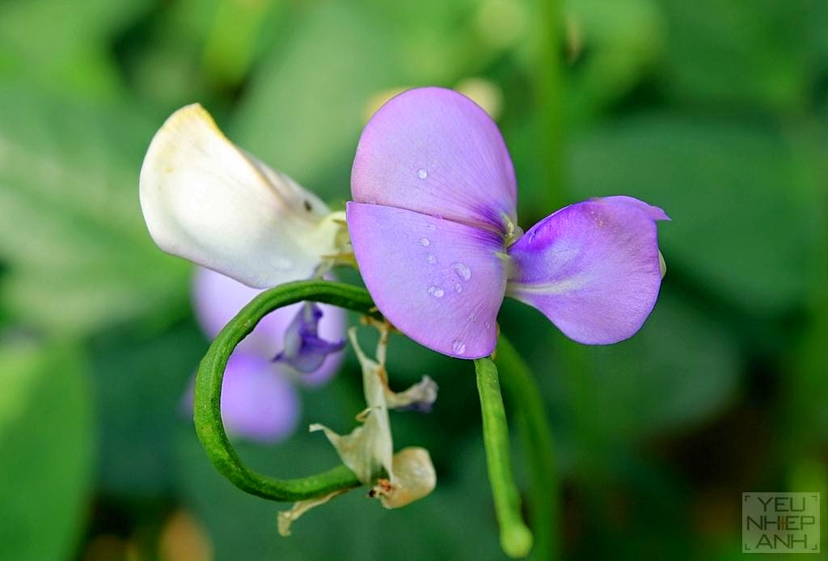

Slide 18
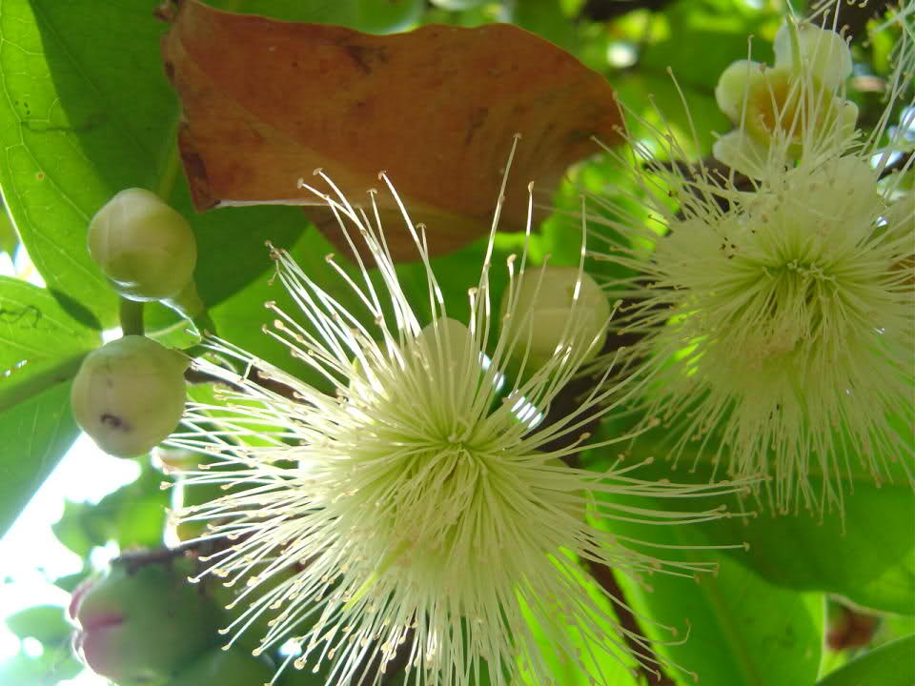

Slide 19
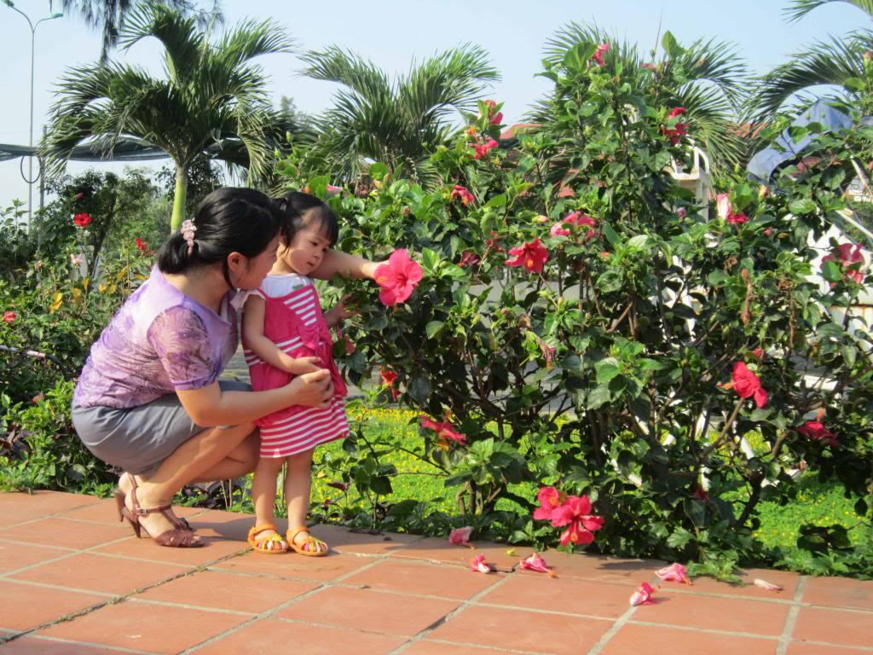

Slide 20
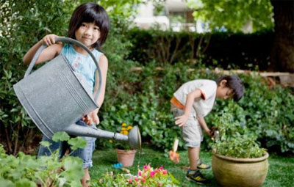
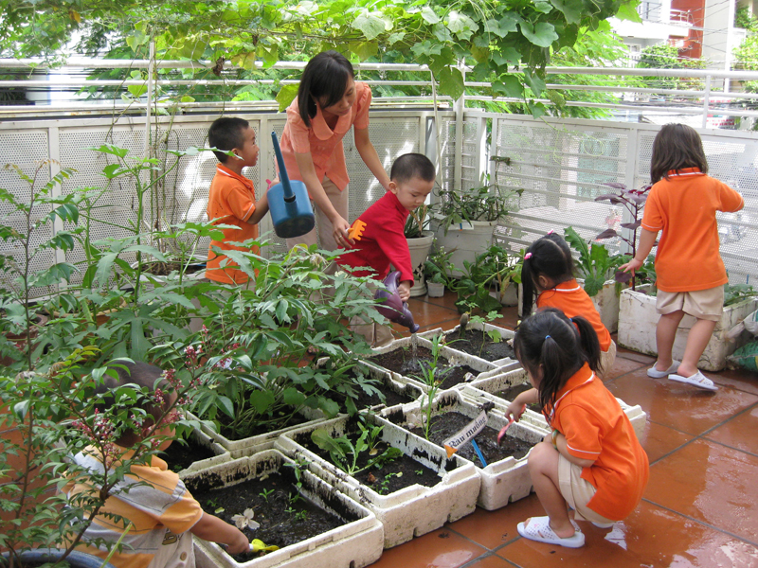
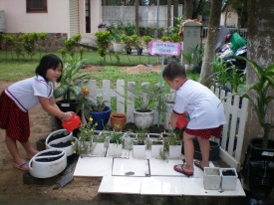

Slide 21
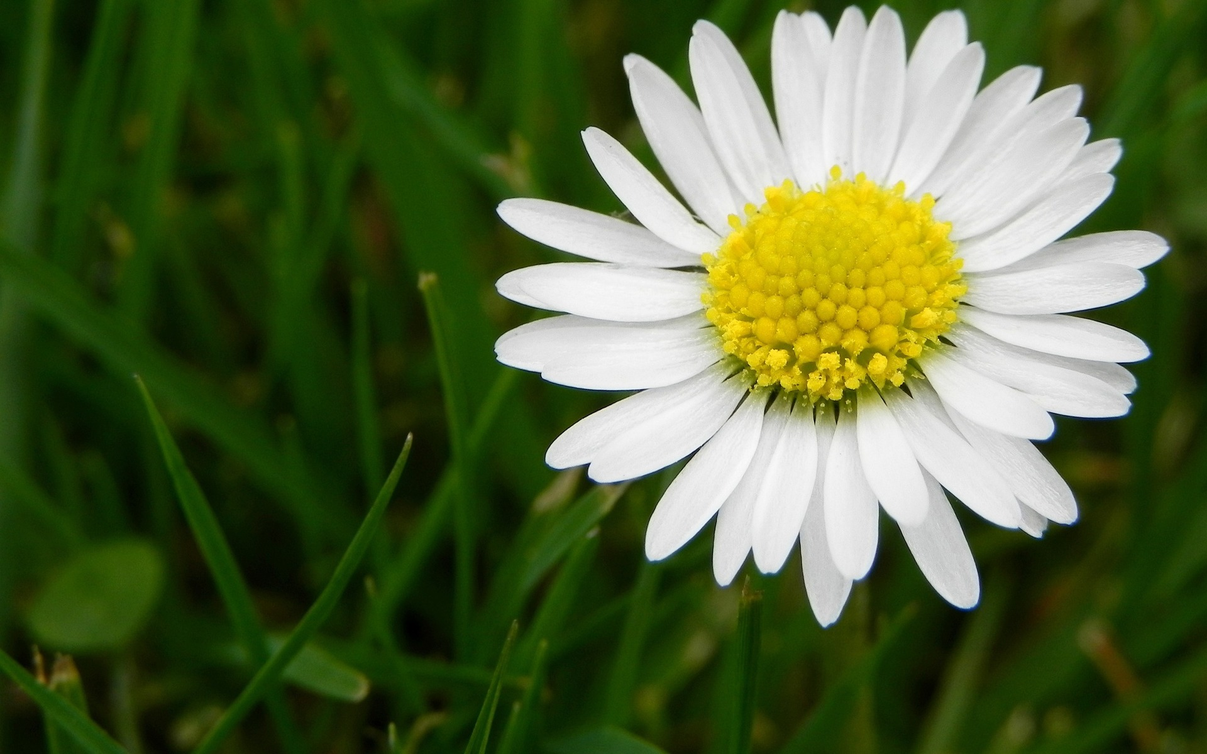
Hoaït ñoäng 3: Beù ñoïc thô
Caû lôùp
Caù nhaân
Toå, nhoùm

Slide 22

Trò chơi
Trò chơi thi xem ai nhanh
Cô mời 2 đội, mỗi đội 5 bạn lên thi đua gắn hoa. Thời gian 1 bài hát đội nào gắn được nhiều và đúng sẽ là đội thắng cuộc.
GD: Trồng hoa rất có ích, hoa làm đẹp công viên nhà cửa, cơ quan, trường học…còn có loại hoa kết thành trái ăn rất ngon, vì thế các con không được ngắt, hái hoa mà phải thường xuyên chăm sóc, tưới nước cho cây tươi tốt nhe

